Slide 1

REPORT · 보고자료
철스크랩 Instance 최소크기
라벨링 기준 재검증 결과
확인요청 3건(2026-07-09) 대응 · YOLO26x-seg @1280 재학습 8회 · GT 시뮬레이션 501,377건
수신 · ㈜아이티브에이아이 SmartX사업부
작성 · KIMS 재료데이터·분석연구본부 이치헌
기간 · 2026.07.14 ~ 07.20
범위 · 2순위 재검증 + 확인요청 3건 대응 (원자료: 부록)
확정 제안 기준
원본 30×30 px 미만 생략
길이 72 px 이상 선형 객체는 유지
무필터 대비 −1.06%p · 공수 46.5%
2026. 07. 24

Slide 2
CONTENTS · 목차
재검증 보고 구성 — 가설, 실험, 결과, 결론
가설 3건(H1~H3)을 시뮬레이션·재학습·정성 비교로 검증하고 라벨링 기준을 확정하는 구성
01
배경·가설
확인요청 3건(2026-07-09) 정리와 검증 가설 H1~H3 정의
04
02
실험 설계
이전(1024 crop)·이번(1280 full-frame) 조건과 이중 평가 protocol
07
03
결과
A· GT 표현 시뮬레이션 / B· 재학습 정량 8회 / C· cutoff별 정성 비교
10
04
결론·향후 계획
확정 라벨링 기준, 제한사항, 3·4순위 일정
17
부록 · References — 원자료 경로, 코드 근거, 외부 데이터셋 관행 …… 20
02 / 20
KIMS 재료데이터·분석연구본부 · 철스크랩 분류 SW 라벨링 기준 연구

Slide 3
SUMMARY · 핵심 요약
cutoff 30 px 확정, 세장형 예외 유지
재학습 8회 검증 — 확인요청 3건의 답과 평가 라벨 구성별 상반 결과의 실측 근거 요약
확인요청 3건의 답 — ① 1878 px = 이전 실험 crop 이미지의 평균 긴 변(실측 1881.5 px) ② 컷 기준은 bbox가 아니라 polygon 면적(√area@1280) ③ stride 4 표현 기준 채택·검증 완료
상세는 §1 — 1878은 신규 기준에서 미사용, 세장형 우려는 시뮬레이션·재학습 양쪽으로 검증
평가 protocol에 따라 결론이 상반 — 자기 val(필터 적용 라벨) 기준 cutoff↑ = mAP↑(0.645→0.744), 공통 val(무필터 라벨) 기준 cutoff↑ = mAP↓(0.486→0.430)
이전(1024) 관찰 '필터 상향 = 성능 개선'은 자기 val 축에서 이번에도 재현 — 공통 val 축을 추가해 두 축을 분리 보고
확정 기준 — 원본 30×30 px(면적 900 px²) 미만 생략 + 길이 72 px 이상 선형 객체 유지, 36 px 이상 cutoff는 기각(−3.6%p~), mask_ratio 변경은 채택 안 함
무필터 대비 −1.06%p에 라벨 공수 46.5% — 세장형 예외 제거 시 rebar AP 40% 하락(0.106→0.063)으로 예외 유지
학습 데이터 | 무필터 | cut 24px | cut 30px (확정) | cut 36px | cut 48px
공통 val mask mAP50 | 0.4872 | 0.4857 | 0.4766 | 0.4510 | 0.4301
무필터 대비 | — | −0.15%p | −1.06%p | −3.62%p | −5.71%p
라벨 공수(instance 비율) | 100% | 52% | 46.5% | 42% | 38%
표 — cutoff 수준별 공통 val 성능과 라벨 공수 · 출처: exp2_results.csv (YOLO26x-seg @1280, 100 ep)
03 / 20
KIMS 재료데이터·분석연구본부 · 철스크랩 분류 SW 라벨링 기준 연구

Slide 4
01
배경·가설
확인요청 3건(2026-07-09) 정리와 검증 가설 H1~H3 정의
01
배경·가설
04
02
실험 설계
07
03
결과
10
04
결론·향후 계획
17
04 / 20
KIMS 재료데이터·분석연구본부 · 철스크랩 분류 SW 라벨링 기준 연구

Slide 5
01 · 배경
확인요청 3건(2026-07-09)과 답 — 2건 즉답, 1건 실험 검증
요청 ①②는 자료 확인으로 즉답, 요청 ③(stride 4 학습 가능성)은 시뮬레이션+재학습으로 검증
“1878 픽셀 이미지” = 별도 생성 이미지가 아니라 이전 실험(1024) crop 이미지들의 평균 긴 변
원본 4K에서 Cargo Area polygon 기준 crop한 이미지 크기의 평균 — 전달 자료 실측 1881.5 px(표본 400장), 문서값 1877.86 px. 신규 1280 full-frame 기준에서는 미사용(환산 1/3 고정)
“1280 기준 8 px / 원본 24 px” = bbox 한 변이 아니라 Instance Polygon 면적 기준
√(polygon 면적)@1280 — 8 px는 면적 64 px²@1280(원본 576 px², 이미지 면적의 0.007%). 요청 주신 면적 기준과 이미 동일
검토 기준으로 “stride 4 feature map 표현 가능성” 채택
YOLO26x-seg는 mask prototype과 seg loss가 모두 입력 1/4(stride 4) 해상도 — 학습 GT도 같은 해상도로 downsample(mask_ratio=4). §3에서 전수 시뮬레이션, §4·§5에서 재학습으로 검증
확인요청 | 답 | 근거·상세
① 1878 px 이미지의 정체 | crop 이미지 평균 긴 변 | training_method_ver3.md · 실측 재검증(§2)
② 8 px 기준이 bbox인지 | polygon 면적 기준(√area) | prepare_yolo_dataset.py 필터 로직
③ stride 4 학습 가능성 | 시뮬레이션+재학습 검증 | §3 exp5 · §4 exp2/6/7 · §5 정성 비교
표 — 확인요청별 답 요약 · 출처: 2026-07-09 수신 메일, 본 보고서 각 절
05 / 20
KIMS 재료데이터·분석연구본부 · 철스크랩 분류 SW 라벨링 기준 연구

Slide 6
01 · 가설
검증 가설 3건 — GT 표현, cutoff 효과, 세장형 예외
각 가설에 독립 검증 수단을 배정 — 시뮬레이션(비용 0)과 재학습(8회)을 분리 설계
H1 · stride 4 grid에서 GT 형상이 유지되는 instance만 mask 학습에 기여
seg loss가 GT를 320×320(1280 입력 기준)으로 downsample해 계산되므로, 이 해상도에서 소실·분절되는 instance는 형상 학습 신호가 제한된다는 가설
H2 · 소형 instance cutoff 상향은 성능을 개선 (이전 1024 실험의 관찰)
이전 실험에서 필터 10→16 px@1024에 따라 mAP 0.787→0.901 단조 상승 — 평가 라벨 구성의 영향을 분리해 재검증
H3 · 세장형(길이 72 px↑) 예외 라벨은 rebar류 성능에 기여
면적 미달이어도 길이가 긴 객체를 유지하는 현행 예외 규칙의 실효를, 예외 제거·두께 조건 추가 2개 대안과 비교
가설 | 검증 수단 | 판정 데이터 | 결과(§)
H1 GT 표현 | exp5 전수 시뮬레이션 501,377건 | 생존율·복원 IoU·분절률 | §3 — 조건부 지지
H2 cutoff 효과 | exp2 재학습 5수준 + 이중 val | 자기/공통 mask mAP50 | §4 — 평가축 의존
H3 세장형 예외 | exp6 재학습 3정책 + exp7 | 공통 val 전체·rebar AP50 | §4 — 지지(예외 유지)
표 — 가설-검증 배정표 · 출처: 본 보고서 실험 설계(§2)
06 / 20
KIMS 재료데이터·분석연구본부 · 철스크랩 분류 SW 라벨링 기준 연구

Slide 7
02
실험 설계
이전(1024 crop)·이번(1280 full-frame) 조건과 이중 평가 protocol
01
배경·가설
04
02
실험 설계
07
03
결과
10
04
결론·향후 계획
17
07 / 20
KIMS 재료데이터·분석연구본부 · 철스크랩 분류 SW 라벨링 기준 연구

Slide 8
02 · 실험 설계
이전(1024 crop)·이번(1280 full-frame) 실험 조건 비교
두 실험은 입력 스케일·데이터 구성·평가 라벨이 달라 절대값 직접 비교가 성립하지 않음 — 축별 분리 보고
항목 | 이전 실험 (2026.06, 최소 픽셀 연구) | 이번 재검증 (2026.07)
모델 | yolo11s-seg | yolo26x-seg (요청 모델)
입력 해상도 | 1024 (Cargo crop, 평균 긴 변 1878 px) | 1280 (원본 4K full-frame)
유효 축소비 | 약 0.545 (crop → 1024) | 0.333 (4K → 1280)
학습 데이터 | crop 1,676장 (문서 기재 2,096장과 상이) | full-frame 2,096장 + val 419장
epoch | 300 | 100 (수렴 확인: 마지막 10 ep +0.8%p 이내)
필터 기준 | bbox 짧은 변 + 면적 병용 @1024 | √(polygon 면적) @1280 + 세장형 예외
평가 라벨 | 자기 val (각 조건의 필터 적용) | 자기 val + 공통 val(무필터) 이중 평가
mAP 종류 | 문서 미기재 (box/mask 확인 중) | box·mask 분리 기록 (본 보고서는 mask)
표 — 실험 조건 대조 · 출처: training_method_ver3.md(이전) · exp2 학습 로그/args.yaml(이번) · 전달 데이터 실측
08 / 20
KIMS 재료데이터·분석연구본부 · 철스크랩 분류 SW 라벨링 기준 연구

Slide 9
02 · 실험 설계
이중 평가 protocol과 재학습 8회 조건 구성
동일 가중치를 두 val 라벨로 각각 평가 — 필터가 평가셋에 미치는 영향을 분리
자기 val — 각 조건의 필터가 적용된 val 라벨로 평가
라벨링 기준을 적용했을 때 그 기준 안에서의 성능 — 이전 실험과 동일한 축
공통 val — 모든 조건을 무필터 val 라벨 하나로 통일 평가
조건 간 공정 비교 축 — 필터로 평가 대상이 함께 줄어드는 효과를 제거, 본 보고서의 판정 기준
런 | 학습 데이터 (원본 4K 환산) | 장비 | 목적
exp2 ×5 | 무필터 / cut 24 / 30 / 36 / 48 px | node002 A6000 ×5 병렬 | H2 — cutoff 수준
exp6 ×2 | cut 30 px + 예외 없음 / 두께 6 px 조건 | node002 A6000 ×2 병렬 | H3 — 세장형 예외 정책
exp7 ×1 | cut 30 px + mask_ratio 2 (GT 해상도 2배) | node005 A100 80GB | H1 파생 — 학습 설정 대안
표 — 재학습 8회 구성 · 공통: YOLO26x-seg, imgsz 1280, 100 ep, batch 4, AdamW lr0 0.001 · mask_ratio=1은 메모리 초과로 실행 불가(§4)
09 / 20
KIMS 재료데이터·분석연구본부 · 철스크랩 분류 SW 라벨링 기준 연구

Slide 10
03
결과
A· GT 표현 시뮬레이션 / B· 재학습 정량 8회 / C· cutoff별 정성 비교
01
배경·가설
04
02
실험 설계
07
03
결과
10
04
결론·향후 계획
17
10 / 20
KIMS 재료데이터·분석연구본부 · 철스크랩 분류 SW 라벨링 기준 연구

Slide 11

03 · 결과 A
GT 표현 시뮬레이션 — 소실은 드물고, 형상 열화가 지배적
전체 라벨 501,377 instance를 학습 GT 생성 경로(fillPoly→1/4 downsample) 그대로 통과시켜 전수 측정
완전 소실은 √면적 원본 12 px 미만에서만 발생 — 그 이상 생존율 약 100%
“존재 자체가 사라지는” 경우는 드묾 — 문제는 형상
원본 18 px 미만은 과반이 복원 IoU 0.5 미만 — 24~30 px 92.7%, 30 px 이상 97% 이상
30 px 경계에서 GT 형상 보존이 안정화 — cutoff 후보의 물리 근거
두께 원본 6 px 미만 세장형은 GT가 52~74% 분절
요청 주신 “얇은 철근 소실” 관찰의 정량 재현 — 학습 기여 여부는 §4에서 재학습으로 판정
그림 — 가는 rebar GT의 stride 4 분절 (상: 입력 GT, 하: 복원)
출처: exp5 시뮬레이션 · val 1753256830 rebar (복원 IoU 0.29)
√면적 (원본 환산) | 0~12 px | 12~18 px | 18~24 px | 24~30 px | 30~36 px | 36 px~
stride 4 생존율 | 55~92% | 99.8% | 100% | 100% | 100% | 100%
복원 IoU ≥ 0.5 비율 | 6~21% | 47.6% | 79.1% | 92.7% | 96.9% | 99.2%~
표 — 크기 구간별 GT 생존·형상 보존 · 출처: exp5_survival_summary.md (N=501,377)
11 / 20
KIMS 재료데이터·분석연구본부 · 철스크랩 분류 SW 라벨링 기준 연구

Slide 12
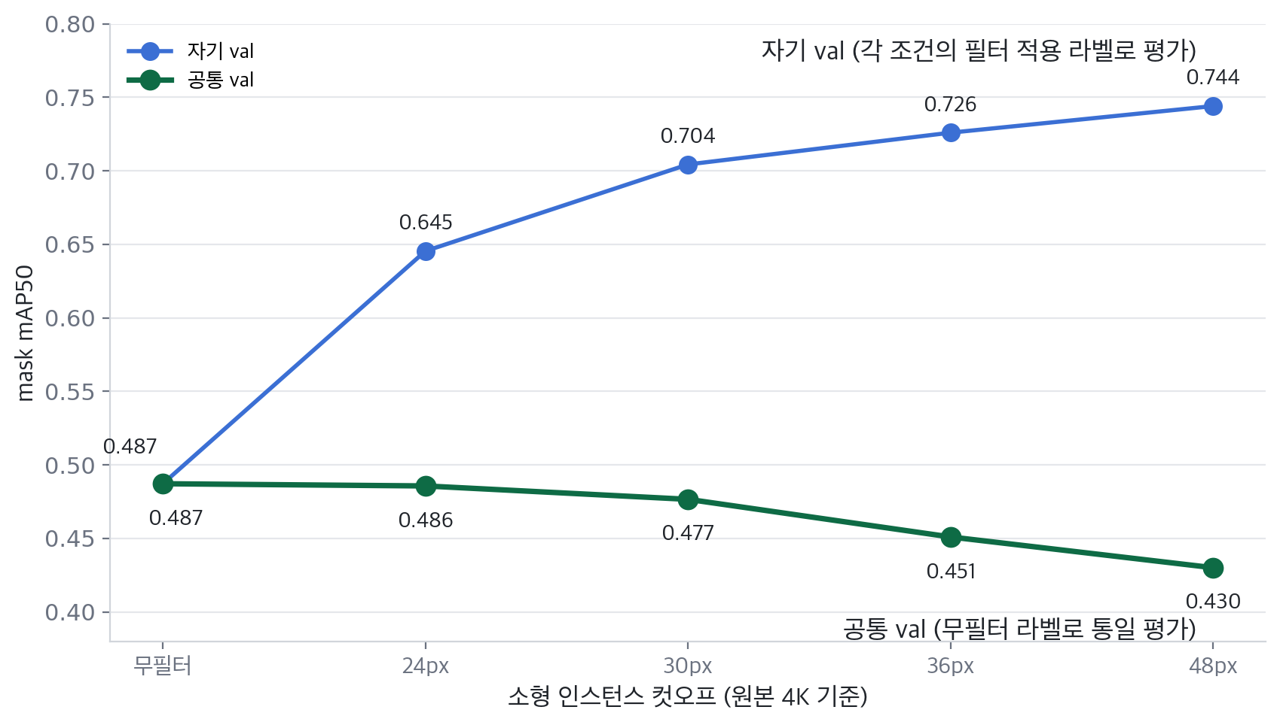
03 · 결과 B
평가 라벨 구성에 따라 cutoff 효과의 부호가 반전
자기 val 축에서는 이전(1024) 관찰이 재현 — 공통 val 축을 추가하면 순위가 역전
자기 val: cutoff↑에 따라 0.645→0.744 단조 상승
이전 1024 실험의 관찰(0.787→0.901)과 같은 방향 — H2가 이 축에서는 재현
공통 val: 같은 가중치가 0.486→0.430 단조 하락
평가 라벨에서 소형 instance가 함께 제거된 효과를 분리하면 부호가 반전
본 보고서 판정 축 = 공통 val
“기준 적용 후에도 전체 장면 기준 성능이 유지되는가”가 라벨링 기준의 목적함수이기 때문
그림 — cutoff 5수준의 자기 val(청) vs 공통 val(녹) mask mAP50
출처: exp2_results.csv (YOLO26x-seg @1280, 100 ep, batch 4)
12 / 20
KIMS 재료데이터·분석연구본부 · 철스크랩 분류 SW 라벨링 기준 연구

Slide 13
03 · 결과 B
최적 구간 24~30 px — 36 px부터 손실 가속
무필터 학습조차 cut 24 px 대비 +0.15%p — 30 px 미만 소형 라벨의 학습 기여는 제한적
학습 데이터 | 자기 val mAP50 | 공통 val mAP50 | 무필터 대비 | 라벨 공수 | 판정
무필터 (전체 라벨) | 0.4872 | 0.4872 | — | 100% | 대조군
cut 24 px (이론 하한) | 0.6454 | 0.4857 | −0.15%p | 52% | 성능 상한 대안
cut 30 px | 0.7043 | 0.4766 | −1.06%p | 46.5% | 확정 제안
cut 36 px | 0.7259 | 0.4510 | −3.62%p | 42% | 기각
cut 48 px | 0.7440 | 0.4301 | −5.71%p | 38% | 기각
표 — cutoff 수준별 정량 결과 · 출처: exp2_results.csv · 공수 = 유지 instance 비율(전체 501,377 기준)
cut 30 px 확정 제안 — 공수 46.5%에 성능 −1.06%p, 소형 검출 우선 시 24 px(−0.15%p·52%)이 상한 대안
24 vs 30의 0.9%p 차이는 단일 학습 기준 — 반복(seed) 검증 전 통계 확정은 유보(§6 제한사항)
36 px 이상은 −3.6%p부터 손실 가속 — cutoff 상향 여지의 상한이 실측으로 확정
이전 실험에서 미확인이던 “어디까지 올릴 수 있는가”에 대한 답
13 / 20
KIMS 재료데이터·분석연구본부 · 철스크랩 분류 SW 라벨링 기준 연구

Slide 14
03 · 결과 B
세장형 예외 제거 시 rebar AP 40% 하락 — 예외 유지 판정
분절된 GT도 위치 신호로 기여(H1의 조건부 수정) · mask_ratio 변경은 개선 없음
세장형 예외 정책 (cut 30 px 고정) | 공통 val mAP50 | rebar AP50 | small pipe AP50 | 라벨 수
길이 72 px 이상 유지 (현행·확정) | 0.4766 | 0.1055 | 0.0846 | 232,978
+ 두께 6 px 이상 조건 | 0.4777 | 0.0815 | 0.0812 | 222,029
예외 없음 | 0.4801 | 0.0634 | 0.0623 | 204,135
학습 설정 (cut 30 px 고정) | 공통 val mAP50 | rebar AP50 | 비고
mask_ratio 4 (기본) | 0.4766 | 0.1055 | 채택 유지
mask_ratio 2 (GT 해상도 2배) | 0.4644 | 0.0866 | 개선 없음 — 기각
mask_ratio 1 (downsample 없음) | 실행 불가 | — | instance 수 비례 메모리로 A100 80GB 초과
표 — 예외 정책(상)·학습 설정(하) 비교 · 출처: exp6/exp7_results.csv · 정책 간 전체 mAP 차 0.35%p는 단일 학습 분산 범위 가능
H3 지지 — 예외 제거의 전체 +0.35%p는 rebar −40%(0.106→0.063)를 상쇄하지 못함
H1은 조건부 수정: stride 4에서 분절된 GT도 “해당 위치에 rebar 존재” 신호로 학습에 기여
14 / 20
KIMS 재료데이터·분석연구본부 · 철스크랩 분류 SW 라벨링 기준 연구

Slide 15
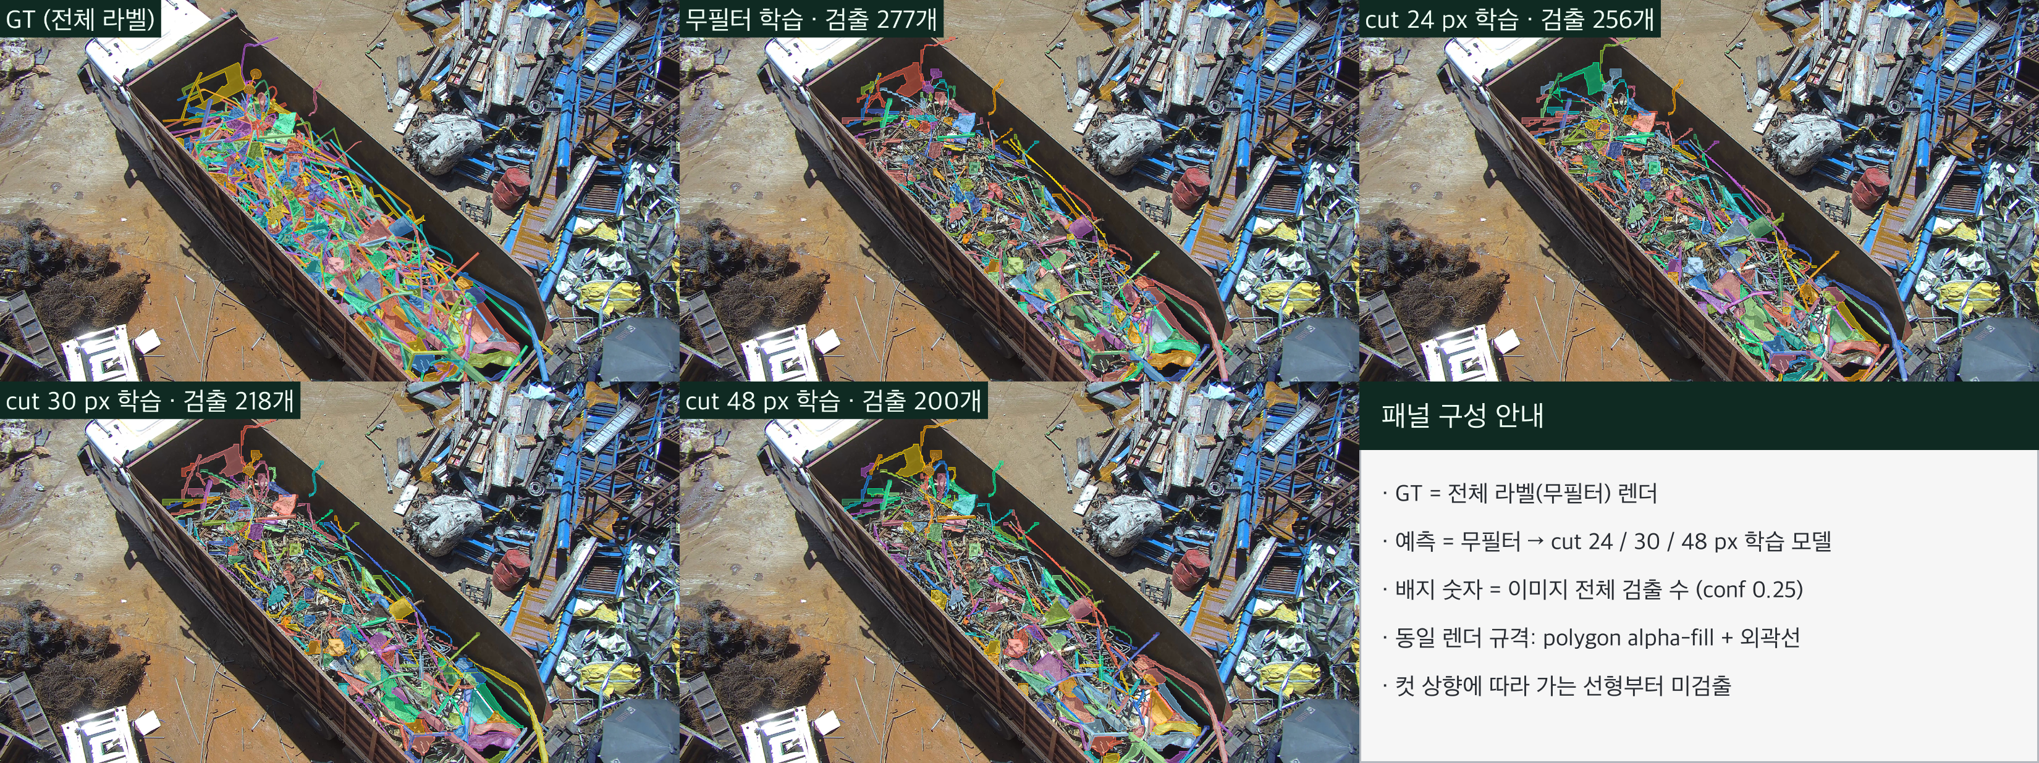
03 · 결과 C
동일 val 장면 — cutoff↑에 따라 검출 277→200개로 감소
rebar 최다 val 장면(GT 350개)에 5개 조건 예측을 동일 렌더 규격(polygon alpha-fill)으로 비교
그림 — GT(전체 라벨)와 4개 학습 조건의 예측 · 배지 = 이미지 전체 검출 수 (conf 0.25 동일)
출처: val 295_13-24-56 · 각 조건 best.pt 추론 (imgsz 1280)
15 / 20
KIMS 재료데이터·분석연구본부 · 철스크랩 분류 SW 라벨링 기준 연구

Slide 16

03 · 결과 C
rebar 밀집 영역 확대 — 가는 선형부터 순차 미검출
동일 1500×1000 px 영역 — cut 상향에 따라 두께가 얇은 rebar의 마스크가 먼저 사라짐
그림 — rebar 밀집 영역(원본 1500×1000 px) 확대 비교 · GT 대비 조건별 마스크 소실 양상
출처: val 295_13-24-56 (1106, 673) 창 · 배지 검출 수는 이미지 전체 기준
16 / 20
KIMS 재료데이터·분석연구본부 · 철스크랩 분류 SW 라벨링 기준 연구

Slide 17
04
결론·향후 계획
확정 라벨링 기준, 제한사항, 3·4순위 일정
01
배경·가설
04
02
실험 설계
07
03
결과
10
04
결론·향후 계획
17
17 / 20
KIMS 재료데이터·분석연구본부 · 철스크랩 분류 SW 라벨링 기준 연구

Slide 18
04 · 결론
확정 라벨링 기준과 명시적 제한사항
기준 3항 확정 — 반복 검증 전 단정을 피해야 하는 항목을 제한사항으로 분리 기재
구분 | 확정 기준 | 근거
기본 cutoff | 원본 30×30 px (면적 900 px², √area@1280 10 px) 미만 생략 | §4 — 공수 46.5%·−1.06%p / 성능 우선 시 24 px 대안
세장형 예외 | 길이 원본 72 px 이상 선형 객체는 유지 | §4 — 제거 시 rebar AP 40% 하락
작업 우선순위 | 두께 원본 6 px 미만 세장형은 후순위 (여력 시 라벨) | §3 — GT 분절 52~74%, §4 — 위치 신호 기여
기각 항목 | cutoff 36 px 이상 · mask_ratio 변경 | §4 — 각 −3.6%p~ · 개선 없음/실행 불가
제한 1 — 조건당 단일 학습: 24 vs 30 px(0.9%p)·예외 정책 간(0.35%p) 차이는 seed 반복 전 통계 확정 유보
seed 3회 반복을 후속 계획에 포함(§6 계획)
제한 2 — 본 결과는 imgsz 1280 조건부: 입력 1600/1920 채택 시 학습 가능 하한이 비례 축소
3순위(입력 크기) 실험과 결합해 최종 확정 예정
제한 3 — cutoff 적용 시 Count Accuracy 등 지표의 분모(정답 개수) 정의가 변경
검수 혼선 방지를 위해 지표 정의 문서 합의 요청
18 / 20
KIMS 재료데이터·분석연구본부 · 철스크랩 분류 SW 라벨링 기준 연구

Slide 19
04 · 향후 계획
3순위 7/31 스크리닝 · 4순위 9/4 최종
확정 기준의 후속 검증(seed 반복·PQ 환산)과 요청 일정(3·4순위)을 병행
일정 | 항목 | 내용
7/31 (금) | 3순위 스크리닝 | imgsz 960/1280/1600/1920 × point 단순화 3수준 — rebar류의 입력 크기 민감도 포함
8/4 (화) | 3순위 최종 | 성능·속도·VRAM 균형점 2~3 조합 확정 학습
8/21 (금) | 4순위 중간 | 클래스별 최소 크기(크기 구간별 recall) — rebar 덩어리/개별 기준 포함
9/4 (금) | 4순위 최종 | 클래스별 차등 기준표 확정
병행 | 확정성 보강 | cut 24/30 px seed 3회 반복 · PQ/Count 지표 환산 평가
표 — 3·4순위 검증 일정과 병행 보강 항목 · 출처: 본 연구 계획(전체계획_20260715)
협의 요청 — Count Accuracy 분모 정의(30 px 미만 제외 여부)의 문서 합의
라벨링 기준과 검수 지표의 정합을 위해 이번 기준 확정과 함께 결정 필요
공유 요청 — 1순위 Point 수 최종 가이드 문서와 신규 라벨링 샘플
2~4순위 검증 조건을 실제 라벨 특성과 일치시키기 위함 (기요청, 2026-07-08)
19 / 20
KIMS 재료데이터·분석연구본부 · 철스크랩 분류 SW 라벨링 기준 연구

Slide 20
APPENDIX · References
원자료 경로, 코드 근거, 외부 데이터셋 관행
본 보고서 수치의 1차 출처 — 모든 결과는 CSV·로그·가중치로 재현 가능
[1] 재학습 원자료
exp2/exp6/exp7_results.csv · 학습 로그 8종 · best.pt 가중치 8종 (ver2_실험/cluster_results/)
[2] 시뮬레이션 원자료
exp5_survival_summary.md · exp5_instances.csv.gz (N=501,377) · exp5_panels/
[3] 이전 실험 자료
training_method_ver3.md · 최소 픽셀 연구결과.pptx · 전달 데이터셋(crop 1,676장, 실측)
[4] 코드 근거 (ultralytics 8.4.x)
polygon2mask fillPoly→resize(1/4) · cfg mask_ratio=4 · Proto26 stride 4 · STAL 소형 할당 보장
[5] Ultralytics YOLO26
arXiv:2606.03748 — STAL ablation AP_small +0.6, YOLO11 대비 mask AP +2.4~3.7
[6] 외부 라벨링 관행
COCO small=면적 32² px²(mask 기준) · nuImages 높이 10 px 미만 라벨 금지 · DOTA v1.0 10 px 미만 미라벨
[7] 정성 비교 그림
본 보고서 §5 전 그림: val 295_13-24-56·429_11-06-37, 각 조건 best.pt 추론 (conf 0.25, imgsz 1280)
20 / 20
KIMS 재료데이터·분석연구본부 · 철스크랩 분류 SW 라벨링 기준 연구

